Slide 1

Innovation
Er det at opfinde nyt?
Hvad betyder ordet innovation?

Slide 2

Hvorfor skal vi lære om innovation?
Innovation er en del af pensum på elektrikeruddannelsen
Det er en del af bedømmelsen til H1 og svendeprøven
Det er en meget stor del
af IT-verdenen

Slide 3

Innovation
Ordet betyder:
Udvikling af en ny ide og realisering af den i praksis
Det væsentlige ved innovation er, at den som ny ide får en faktisk anvendelse, det vil sige at den bliver brugt.

Slide 4

Innovation
Der kan fx være tale om nye produkters introduktion på markedet
indførelse af nye tekniske løsninger, eller nye rutiner, eller nye fremgangsmåder
nye måder at være sammen på, f.eks. virtuelt
indarbejdelse af nye skikke og adfærdsregler i vores samfund f.eks. (Covid 19)

Slide 5

Innovation
Innovationen skal være ny (eller meget forbedret) for virksomheden selv, men den kan være udviklet af andre eller introduceret før af andre.

Slide 6
Innovation
Hvordan kender du forskel på innovation og kreativitet
Innovationen kræver en igangsat anvendelse, altså et output.
Kreativitet dækker mere over den skabende proces, at man har en masse gode ideer, uden at stille krav til et egentligt output.
Med andre ord:
Kreativitet lægger op til processen.
Innovation er det færdige produktet.

Slide 7
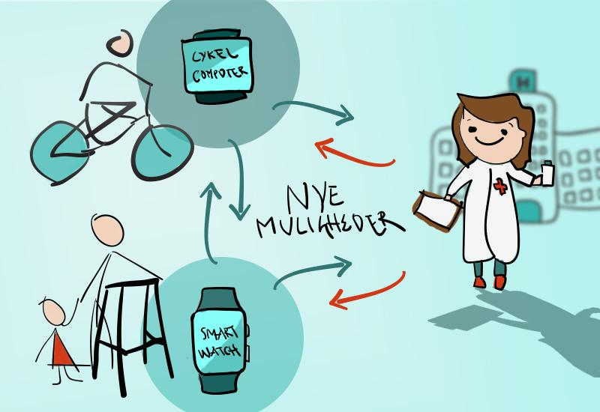
Innovation
Innovation opstår altid på baggrund af en kreativ proces, men det er langt fra alle kreative processer, der bliver til nyttige produkter med reel effekt eller til forbedringer af tidligere måder at gøre tingene på.

Slide 8
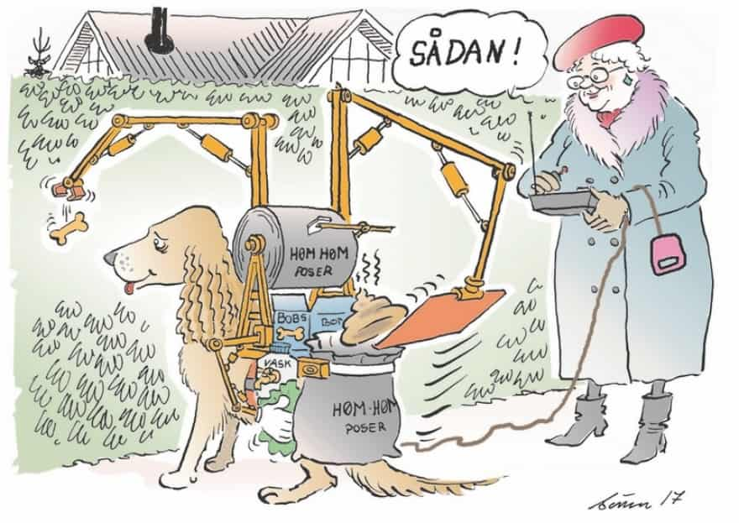
Innovation
Innovation handler om at tænke nyt og finde nye løsningsmodeller på, hvordan vi løser vores arbejdsopgaver.

Slide 9

Historien bag
Da en del af jer blev født var der ingen smartphones. Facebook var knap nok grundlagt, og det samme med Google. Studerende og elever havde hverken bærbare computere eller Bacardi Breezers – og når man skulle købe tøj eller musik, kunne man ikke bare finde det på nettet.

Slide 10

Historien bag
I de sidste 18-20 år er der sket meget – ikke kun teknologisk, men på rigtig mange områder. Men der er ingen grund til, at man skal føle sig ¨gammel¨. Der er bare kommet så mange nye løsninger til, og de har ændret vores hverdag.

Slide 11

Historien bag
Forandringerne er konsekvenser af de processer der kaldes innovation. Innovationen har skabt mange nye muligheder for at lave bl.a. forretning og forbedring af vores liv.

Slide 12

Historien bag
Innovation kan defineres på mange forskellige måder. Definitionerne har det tilfælles, at de ser innovation som noget helt eller delvist nyt, der skaber værdi for nogen.

Slide 13

Historien bag
Innovation er altså ikke bare en ny idé, men nærmere en idé der er blevet gjort noget med, sådan at den skaber værdi for andre ved at løse et problem eller dække et behov.

Slide 14

Historien bag
De fleste af os får mange idéer hver dag.
Spørgsmålet er, om idéerne kommer ud af hovedet, ud i virkeligheden og skaber værdi.
Man skelner derfor mellem opfindelse – kaldet invention – og innovation.
Hvor inventionen er en idé som endnu ikke skaber værdi for nogen.

Slide 15

Historien bag
En kort definition lyder: innovation som noget nyt, nyttigt og nyttiggjort eller noget nyt som skaber værdi.
Innovation skal på en måde være succesfuld for, at man kan kalde den for en innovation:
Det nye skal skabe værdi!
Der behøver ikke nødvendigvis være tale om værdi i form af penge, selvom en innovation netop ofte skaber en mulighed for at skabe profit i en virksomhed.

Slide 16
Innovation
Opgave:
Nævn mindst 1 ting der er kommet af innovation i din levetid
Giv et bud på, hvor innovation kan bruges i elektrikerfaget

Slide 17
Historien bag
REGERINGENS DEFINITION PÅ INNOVATION
Innovation er implementeringen af et nyt eller væsentligt forbedret produkt (vare eller tjenesteydelse), proces, markedsføringsmetode eller en væsentlig organisatorisk ændring.
Innovationer er resultatet af bevidste planer og aktiviteter rettet mod en forbedring af virksomhedens produkter, processer, salg og markedsføring eller organisering.
Innovationer kan tage udgangspunkt i ny viden og teknologi, men kan også være kombination af, eller nye anvendelsesmuligheder for, eksisterende viden og teknologier.

Slide 18

Innovation
Resultatet af innovation bliver ofte, at de løsninger man brugte tidligere ikke længere giver mening.
Fx gav det ikke længere mening at bruge to sten til at tænde et bål efter at tændstikkerne eller lighteren kom til.
Det mest almindelige er, at innovation opstår, når man sætter det, man allerede har, sammen på nye måder.

Slide 19

Historien bag
NY OPFINDELSE – MED KENDT TEKNOLOGI
Et IT-hotel til kvitteringer og garantibeviser gør det meget nemmere for dig, at finde den nødvendige dokumentation, hvis du får stjålet din cykel eller din vaskemaskine eller mobilen går i stykker!

Slide 20
Iværksætteri
En iværksætter er en der starter sin egen virksomhed. Det kan være en kendt type af virksomhed og den kan bygge på nye eller velkendte idéer.
En frisør eller en mekaniker kan starte for sig selv og dermed være iværksættere.
Om frisøren eller mekanikeren er innovative, det afhænger af om de med deres virksomhed skaber nye produkter eller services, der skaber værdi for deres kunder.

Slide 21

Innovation
Innovationshøjden
En innovation kan være mere eller mindre nyskabende.
Den kan ligge et sted mellem den helt radikale fornyelse og den meget lille justering.
En ny måde at tage bad på, når man er på festival eller en plastikdims til at beskytte højhælede sko mod brosten, det er innovative løsninger, men de får os ikke til at tænke helt anderledes om, hvordan man kan tage bad eller hvilket fodtøj man skal have på.

Slide 22
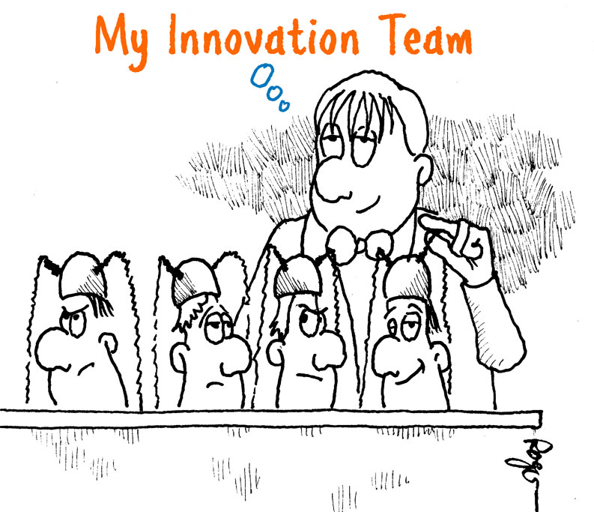
Innovation
Hvis innovationsprocessen har resulteret i radikalt nye produkter, services eller processer, så taler man om en stor innovationshøjde.
Et eksempel kan være telefonen: Efter udbredelsen af mobiltelefonen, er der ikke længere stor efterspørgsel efter andre typer telefoner til private hjem.

Slide 23
Innovation
De mest epokegørende innovationer har en stor innovationshøjde og har haft radikal betydning for mange menneskers liv.
Man kan nævne mange eksempler, men først efter nogle år, kan man vurdere, om innovationen fik radikal betydning eller ej.
Eksempler på virkelig radikale innovationer er: flyvemaskinen, udviklingen af bogtrykkerkunsten, udviklingen af internettet, osv.

Slide 24
Innovation
Nævn 3 ting der har stor innovationshøjde i elektrikerfaget

Slide 25
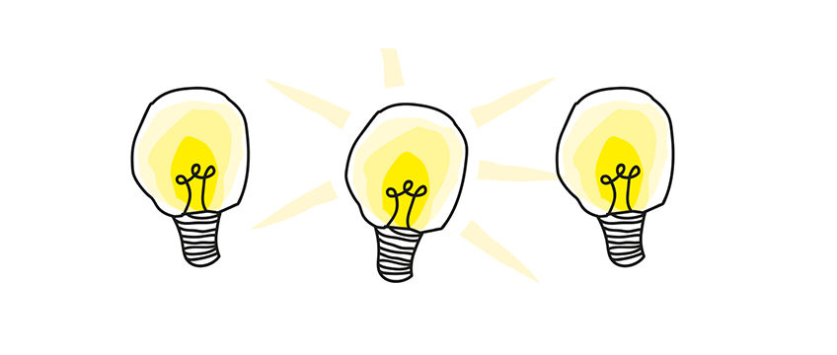
Innovation
Den idéelle innovationsproces
Processen begynder med at der findes et behov eller nogle ønsker.
Man taler her om et problem, en "smerte" (pain), som man skal finde og undersøge. I denne proces er det vigtigt at indsamle så meget viden om problemet som muligt.
Hvis det allerede er løst af andre, skal det undersøges.

Slide 26

Innovation
Hvis der ikke er et uløst problem, kan der alligevel være en mulighed – et behov – for nye produkter i markedet;
Der kan være plads til en ny producent, der gør tingene på en lidt anden måde og dermed opfylder ønskerne hos nogle bestemte grupper af forbrugere.

Slide 27

Innovation
Når problemet eller muligheden er fundet og afklaret, så skal der prioriteres.
Det kan være, at der er mange muligheder og problemer, men den innovative proces handler om at fokuserer på løsningen af et enkelt problem og gøre det på en ny og værdiskabende måde.

Slide 28

Innovation
Når man har valgt det problem, man vil løse, skal der sættes gang i idéudviklingen.
Kreativitet og leg med nye og anderledes idéer skal der være plads til i denne del af processen, ellers bliver løsningerne sjældent særlig nyskabende.
Samtidig er det væsentligt at der kommer mere viden og måske også nye teknologiske løsninger på bordet.

Slide 29

Innovation
Indtil nu har innovationsprocessen været noget der foregik i den enkelte virksomhed eller hos den enkelte iværksætter.
Nu bevæger processen sig videre over i den fase, hvor der skal produceres og markedsføres overfor brugere og kunder.
For at denne vanskelige del af processen kan blive en succes, skal man sikre sig en god forståelse af markedet og det er ofte nødvendigt, at "modne" det produkt man har lavet i forhold til forbrugernes krav.

Slide 30

Innovation
Hvorfor er innovation vigtig?
Innovation er væsentlig på fire niveauer:
For det første kan det give succes og rigdom, hvis man er med til at skabe noget nyt og realisere sine drømme. For mange mennesker, har dét at være skabende og kreativ, en betydning altså en værdi i sig selv.

Slide 31
Innovation
For det andet er innovation en forudsætning for den velstand, vi har i et land som Danmark.
Man kan godt mene at de måder, vi levede på og de ting, vi havde, da du blev født, var helt som de skulle være og at der ikke er behov for nyt hele tiden.
Men for de virksomheder og organisationer der betaler vores lønninger og producerer de varer, vi køber, er det ikke helt nok.
Hvis virksomhederne ikke finder på nye og bedre måder at lave deres produkter på, så bliver de udkonkurreret af andre virksomheder der er bedre eller mere effektive.

Slide 32
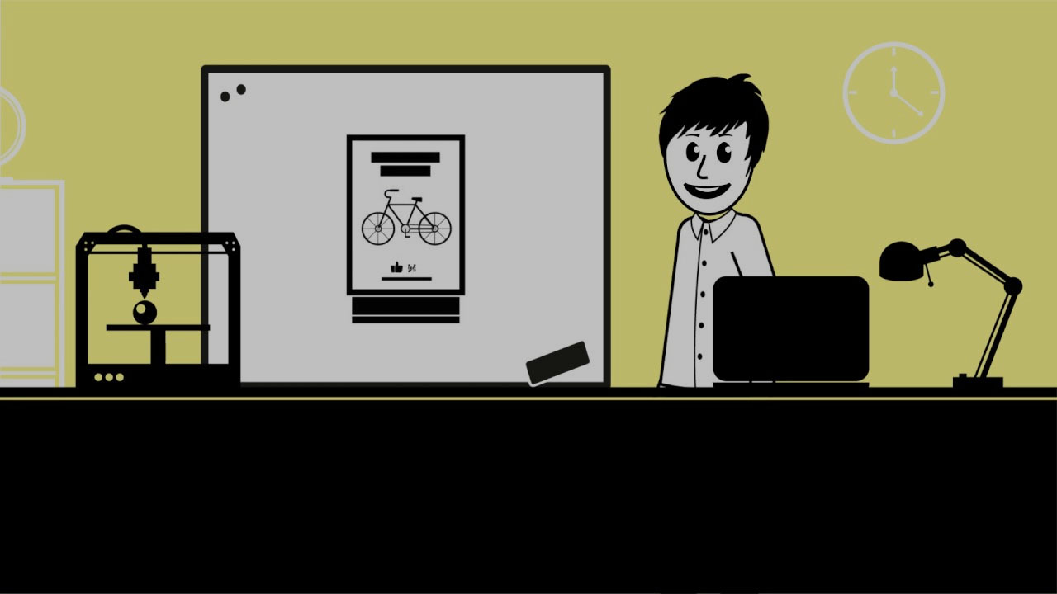
Innovation
Specielt for et land som Danmark er innovation utroligt vigtigt. Vores lønninger er høje, og derfor må vi konkurrere på andre ting.

Slide 33

Innovation
For det tredje kommer der hele tiden nye problemer og udfordringer til.
Tænk fx på miljø-og klimaproblemer; disse udfordringer skaber hele tiden nye krav om løsninger.
Det underlige er, at mange nye løsninger skaber nye problemer, der så igen giver anledning til ny innovation.

Slide 34

Innovation
For det fjerde har vi virksomhederne, som skaber den værdi, der skal til for at vi kan opretholde vores velstand.
Hvis man ser på, hvilke virksomheder og organisationer der har succes, så er det i mange brancher de innovative som klarer sig bedst.
I alle brancher er der behov for innovation og udvikling – ikke kun af produkter og teknologier, men også indenfor service, produktionsprocesser og ledelse.

